Slide 1
Compute Express Link(CXL)
Николаев Владислав К4210с
Орел Даниил К4212с

Slide 2
Compute Express Link
Compute Express Link (CXL) - это соединение открытого стандарта, построенное на базе PCIe и обеспечивающее единое пространство памяти и высокоскоростную связь между процессором и подключенными к нему устройствами-ускорителями.

Slide 3
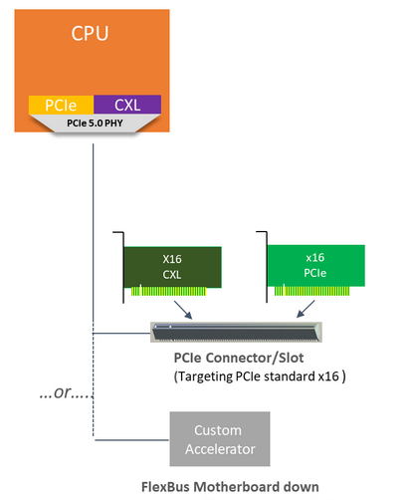
Принцип работы CXL
Алгоритм работы:
Процессор получает задачу
Процессор передает задачу через интерфейс CXL устройству-ускорителю
Устройство-ускоритель извлекает данные из памяти/хранилища и выполняет задачу
Устройство-ускоритель отправляет результат обратно процессору через CXL

Slide 4
Зачем нужен CXL?
Разделение памяти и вычислений - масштабирование памяти независимо от вычислений
Обеспечение сверхмалой задержки - быстрое взаимодействие серверов с общей памятью - создание новых архитектур, ориентированных на память
Ускорение времени обучения и повышения эффективности ИИ/МО

Slide 5
Протоколы CXL
Протоколы CXL
CXL.io
CXL.cache
CXL.memory

Slide 6
Протоколы CXL
CXL.io
Протокол, используемый для инициализации, установления соединения, обнаружения и перечисления устройств, а также доступа к регистрам.
CXL.cache
Протокол, определяющий взаимодействие между хостом и устройством.
Позволяет устройствам CXL кэшировать память хоста с низкой задержкой благодаря безопасному использованию их локальной копии

Slide 7
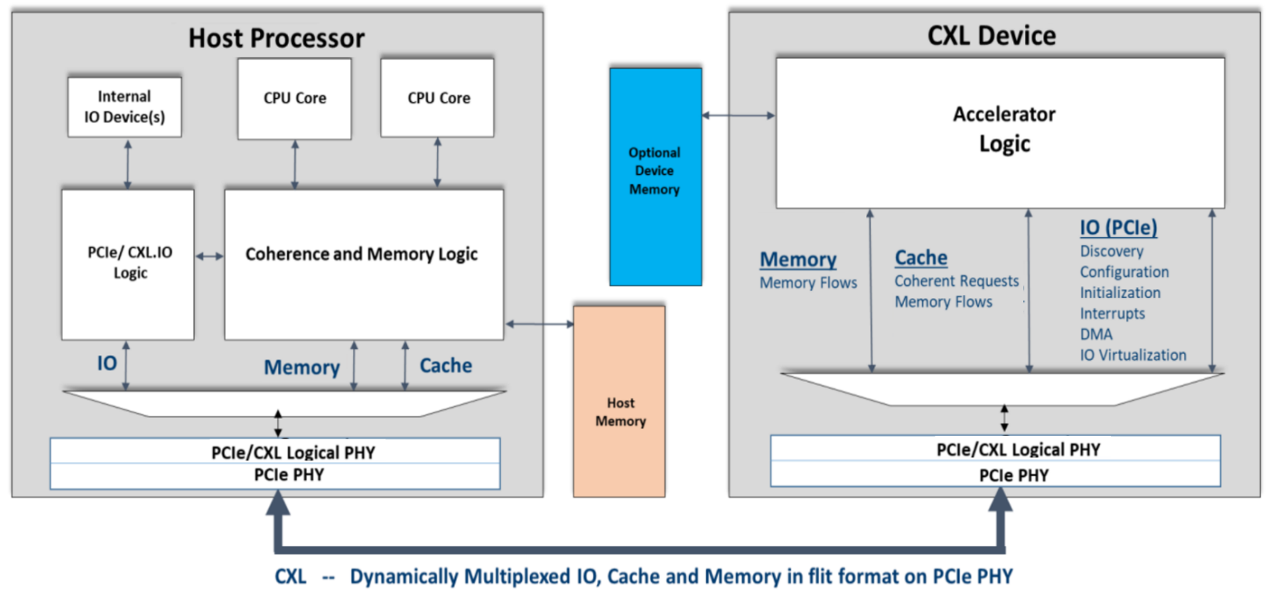
Протоколы CXL
CXL.memory
Протокол, который предоставляет процессору хоста прямой доступ к памяти подключенных устройств с помощью команд загрузки/сохранения

Slide 8
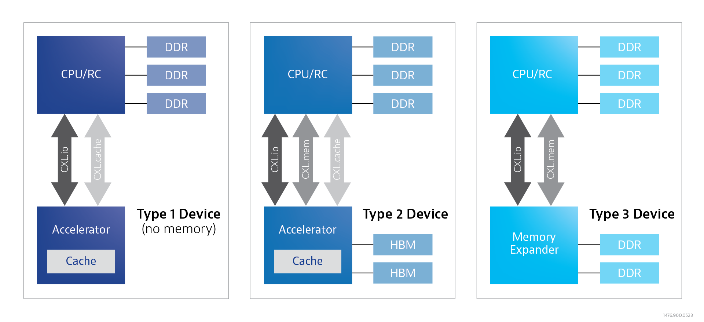
Типы CXL-устройств

Slide 9
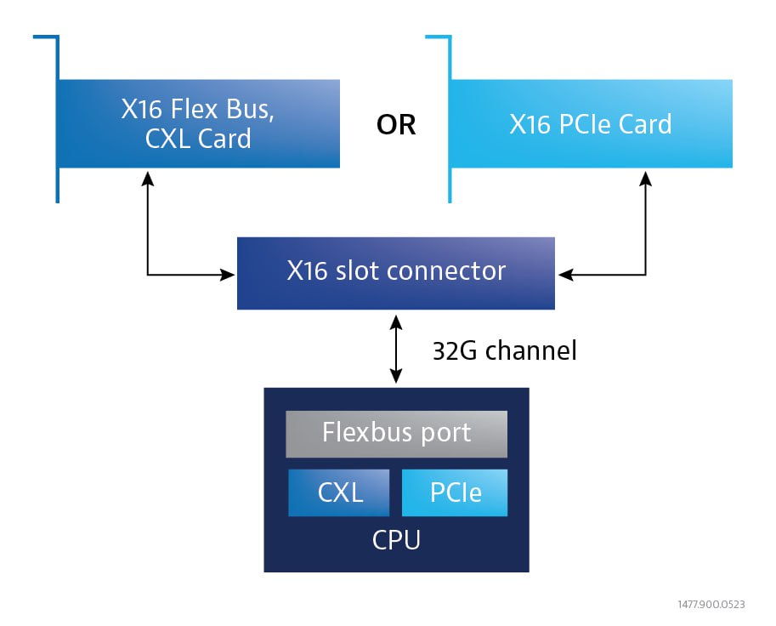
PCIe 5.0
CXL использует функцию PCIe 5.0, которая позволяет альтернативным протоколам использовать физический уровень PCIe.
Когда ускоритель с поддержкой CXL подключается к слоту x16, устройство ведет переговоры с портом главного процессора на скорости PCIe 1.0 - 2,5 ГТ/с
Согласование с PCIe 5.0 означает, что оба класса устройств могут передавать данные со скоростью 32 ГТ/с, или до 64 ГБ/с в каждом направлении по 16-полосному каналу.

Slide 10
Преимущества CXL
Обеспечение высокой пропускной способности, низких задержек и когерентности памяти
Обеспечение дополнительной емкости и пропускной способности сверх того, что могут предоставить слоты DIMM
Добавление дополнительной памяти в CPU через подключенное устройство CXL
Использование дополнительной памяти в сочетании с памятью DRAM

Slide 11
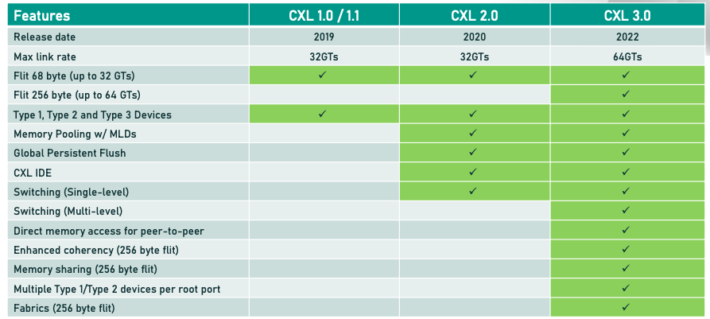
Версии CXL
Версии CXL
CXL 1.1
CXL 3.0
CXL 2.0
Текущая версия

Slide 12
CXL 2.0 - Switching

Slide 13
CXL 2.0 - Memory Pooling

Slide 14
CXL 2.0 - Integrity and Data Encryption
Повышенная уязвимость к кибератакам
Целостность и шифрование данных (IDE)
Аппаратный корень доверия

Slide 15
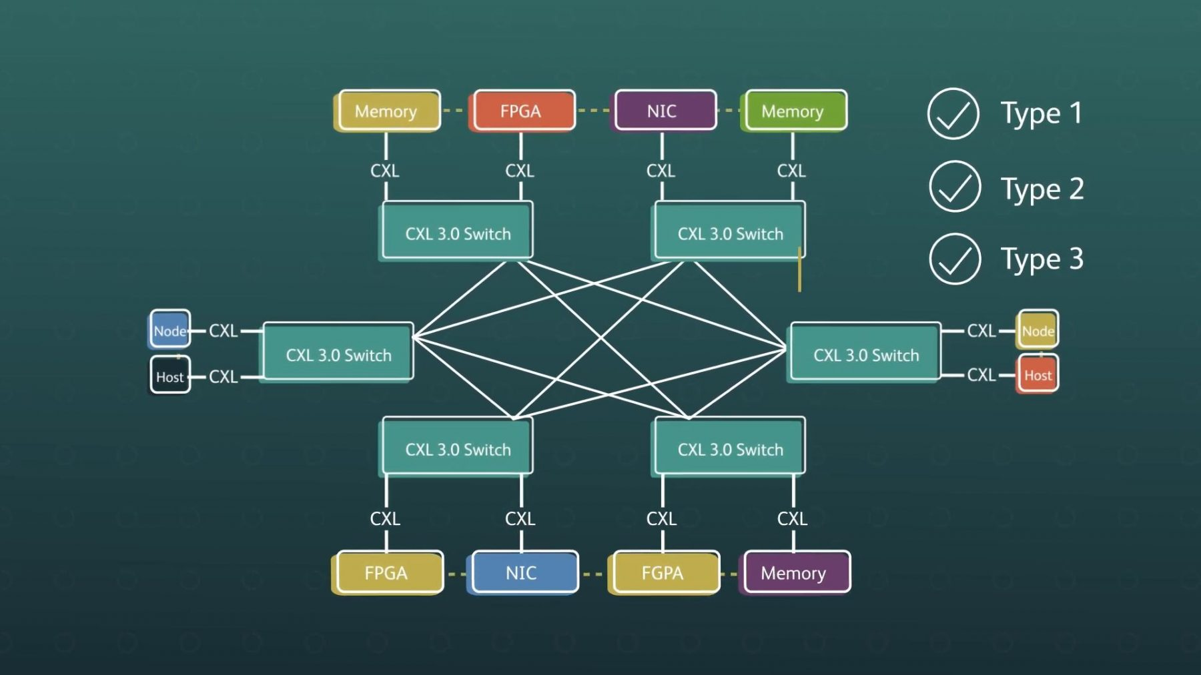
CXL 3.0

Slide 16
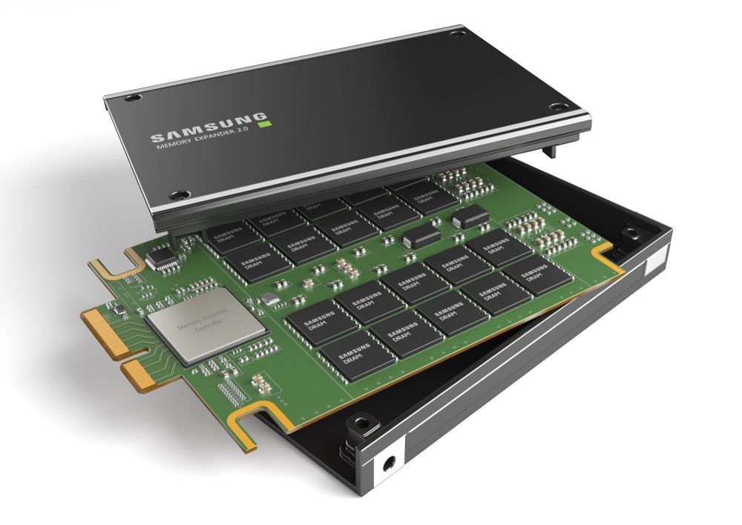
Выводы
CXL имеет большие перспективы в обеспечении центров обработки данных
Протоколы и устройства CXL работают вместе для улучшения связи и снижения задержек
CXL помогает повысить производительность и снизить совокупную стоимость владения в режиме реального времени.
Samsung CXL memory expansion box

Slide 17
Спасибо за внимание!

